Slide 1

Mestrado integrado em Engenharia Informática
4º ano, 2º semestre
Trabalho de Grupo
Interoperabilidade Semântica
Grupo :
Adriana Guedes
Bruno Sousa
Marco Barbosa
Ricardo Certo

Slide 2
O trabalho:
1º Programa
1ª parte
recolhe informações sobre as publicações de autores
guarda informações das publicações numa BD
2ª parte
apresentar a informação, guardada previamente na BD, numa página web
2º Programa
recolhe informações sobre as publicações de autores
apresenta a informação dinamicamente numa página web
Notes:
Sistemas REST destinam-se para desempenho rápido, confiabilidade e habilidade de crescimento, por meio da reutilização de componentes que podem ser geridos e atualizados sem afetar o sistema como um todo, mesmo que esteja em execução

Slide 3
1º Programa:
1ª parte
loop em background que actualiza a BD
possibilidade de adicionar, remover e listar orcid’s
2ª Parte
script em python que acede à BD gera html
Notes:
Sistemas REST destinam-se para desempenho rápido, confiabilidade e habilidade de crescimento, por meio da reutilização de componentes que podem ser geridos e atualizados sem afetar o sistema como um todo, mesmo que esteja em execução

Slide 4
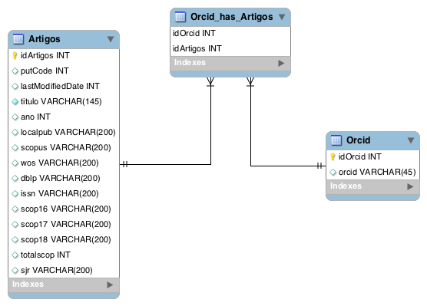
BD

Slide 5
2º Programa:
loop em background que faz download de informação da API e guarda localmente
possibilidade de adicionar, remover e listar orcid’s
apresenta informação armazenada localmente usando a biblioteca React
Notes:
Sistemas REST destinam-se para desempenho rápido, confiabilidade e habilidade de crescimento, por meio da reutilização de componentes que podem ser geridos e atualizados sem afetar o sistema como um todo, mesmo que esteja em execução

Slide 6
3º Programa?
servidor-client com API rest
front-end recorre à biblioteca react
Notes:
Sistemas REST destinam-se para desempenho rápido, confiabilidade e habilidade de crescimento, por meio da reutilização de componentes que podem ser geridos e atualizados sem afetar o sistema como um todo, mesmo que esteja em execução

Slide 7
Mestrado integrado em Engenharia Informática
4º ano, 2º semestre
Trabalho de Grupo
Interoperabilidade Semântica
Grupo :
Adriana Guedes
Bruno Sousa
Marco Barbosa
Ricardo Certo

